Slide 1
SYGNAŁY I SYSTEMY (SYSY)
Semestr zimowy 2024/25

Slide 2
Sygnały i Systemy
- informacje organizacyjne
Zakład Systemów Telekomunikacyjnych, Instytut Telekomunikacji PW
W C L P
2 1 1 -
Prowadzący:
prof. dr hab. inż. Andrzej Jakubiak, p.514 , andrzej.jakubiak@pw.edu.pl
dr inż. Tomasz Czarnecki, p. 586 , tomasz.czarnecki@pw.edu.pl
mgr inż. Łukasz Chorchos, p. 585, lukasz.chorchos@pw.edu.pl
mgr inż. Juliusz Bojarczuk, p. 584,
juliusz.bojarczuk@pw.edu.pl

Slide 3
SYSY – prowadzenie zajęć
Wykłady: prowadzone przez prof. Andrzeja Jakubiaka oraz mgra Łukasza Chorchosa.
Ćwiczenia: prowadzone przez mgra Juliusza Bojarczuka
Laboratoria: kierowane przez dra Tomasza Czarneckiego.
Obecność na ćwiczeniach i laboratoriach obowiązkowa.

Slide 4
Zasady zaliczania
2 kolokwia, max 2x30 pkt. , kolokwium dodatkowe dla tych, którzy mają sumarycznie (kolokwia + laboratorium) < 51 pkt.
5 laboratoriów, max 5x8 pkt.
Rozwiązywanie zadań na ćwiczeniach, max 10 pkt.
Próg zaliczenia 51 pkt. Oceny końcowe:
                <51 pkt – 2
                51-60 pkt. – 3
                61-70 pkt. – 3,5
                71-80 pkt – 4
                81-90 pkt. – 4,5
                91-100 pkt - 5

Slide 5
Treść wykładu
Definicja i klasyfikacja sygnałów. Podstawowe operacje na sygnałach. Definicja i klasyfikacja systemów.
Reprezentacje ortogonalne sygnałów. Uogólniony szereg Fouriera. Ortogonalizacja Grama-Schmidta.
Trygonometryczny i wykładniczy szereg Fouriera i jego właściwości. Pojęcie widma sygnału.
Transformacja Fouriera i jej właściwości. Analiza częstotliwościowa sygnałów. Transformacja Fouriera sygnałów periodycznych. Delta Diraca. Gęstość widmowa energii i mocy.
Liniowe systemy niezmienne w czasie. Opis w dziedzinach czasu i częstotliwości. Zasada superpozycji. Splot. Odpowiedź impulsowa systemu i transmitancja.. Przyczynowość i stabilność systemów.
Filtry analogowe. Pasmo filtru, filtr idealny.
Próbkowanie idealne sygnałów dolnopasmowych. Twierdzenie o próbkowaniu. Odtwarzanie sygnału ciągłego z próbek.
Sygnały dyskretne w czasie. Transformata Z i jej właściwości.
Systemy czasu dyskretnego. Analiza i synteza filtrów cyfrowych. Filtry o skończonej i nieskończonej odpowiedzi impulsowej (FIR oraz IIR).
Sygnały losowe. Parametry i opis sygnałów losowych. Systemy stacjonarne i ergodyczne. Autokorelacja i widmowa gęstość mocy. Przejście sygnału losowego przez system liniowy. Twierdzenie Wienera-Chinczyna.

Slide 6
Literatura
A. Jakubiak, D. Radomski: „Sygnały i systemy”, skrypt.
J. Wojciechowski: „Sygnały i systemy”.
G. Stremler: „Introduction to Communication systems”.
A. Oppenheim, R. Schafer: „Cyfrowe przetwarzanie sygnałów”

Slide 7
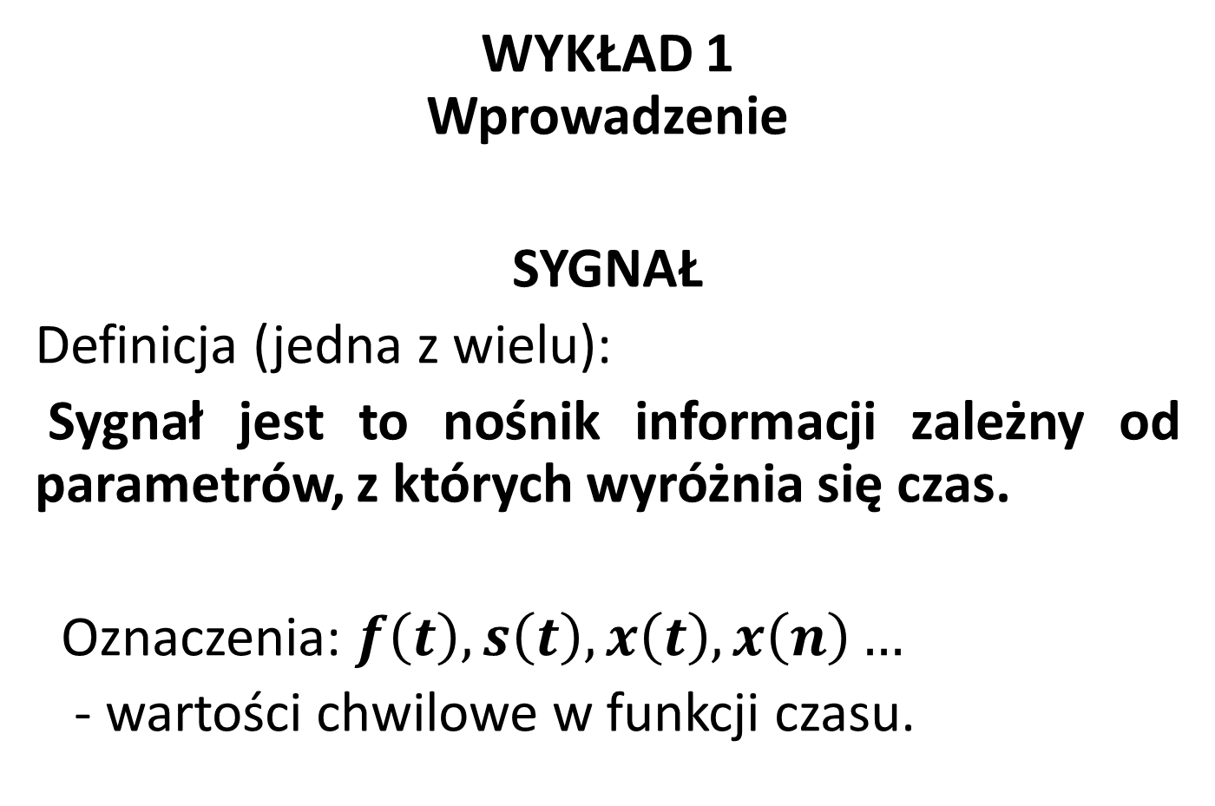
SYGNAŁY i SYSTEMY
WYKŁAD 1
Wprowadzenie
SYGNAŁ
Definicja (jedna z wielu):
Sygnał jest to nośnik informacji zależny od parametrów, z których wyróżnia się czas.
Oznaczenia: $f\left(t\right), s\left(t\right), x\left(t\right), x\left(n\right)…$
- wartości chwilowe w funkcji czasu.

Slide 8
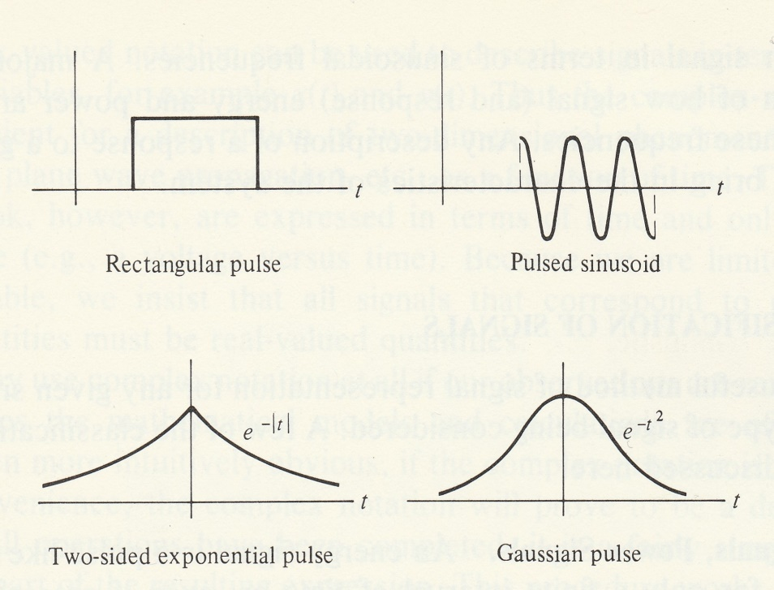
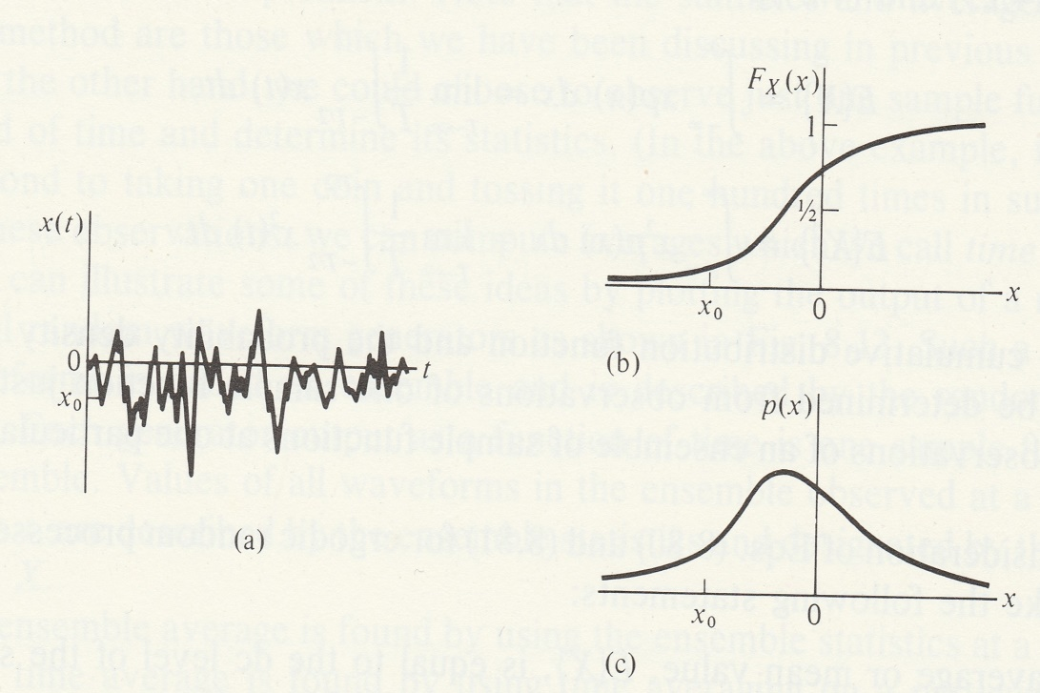






Klasyfikacja sygnałów
Sygnały zdeterminowane i losowe
a) $f\left(t\right)=Arect\left(t−t_{0} | T\right)$; b) $f\left(t\right)=Arect\left(t−t_{0} | T\right)\cos\left(ω_{0}t\right)$;
c) $f\left(t\right)=exp⁡(−\left|t\right|)$; d) $f\left(t\right)=exp⁡({−t}^{2})$
a)
b)
A
$$−$$
$$⊥$$
$$t_{1}$$
$$t_{0}$$
$t_{2}$+T
c)
d)

Slide 9
Klasyfikacja sygnałów c.d.
Sygnały ciągłe w dziedzinie czasu i ciągłe w wartościach chwilowych (analogowe).
Sygnały ciągłe w dziedzinie czasu i dyskretne w wartościach chwilowych.
Sygnały dyskretne w dziedzinie czasu i ciągłe w wartościach chwilowych.
Sygnały dyskretne w dziedzinie czasu i dyskretne w wartościach chwilowych (cyfrowe).

Slide 10
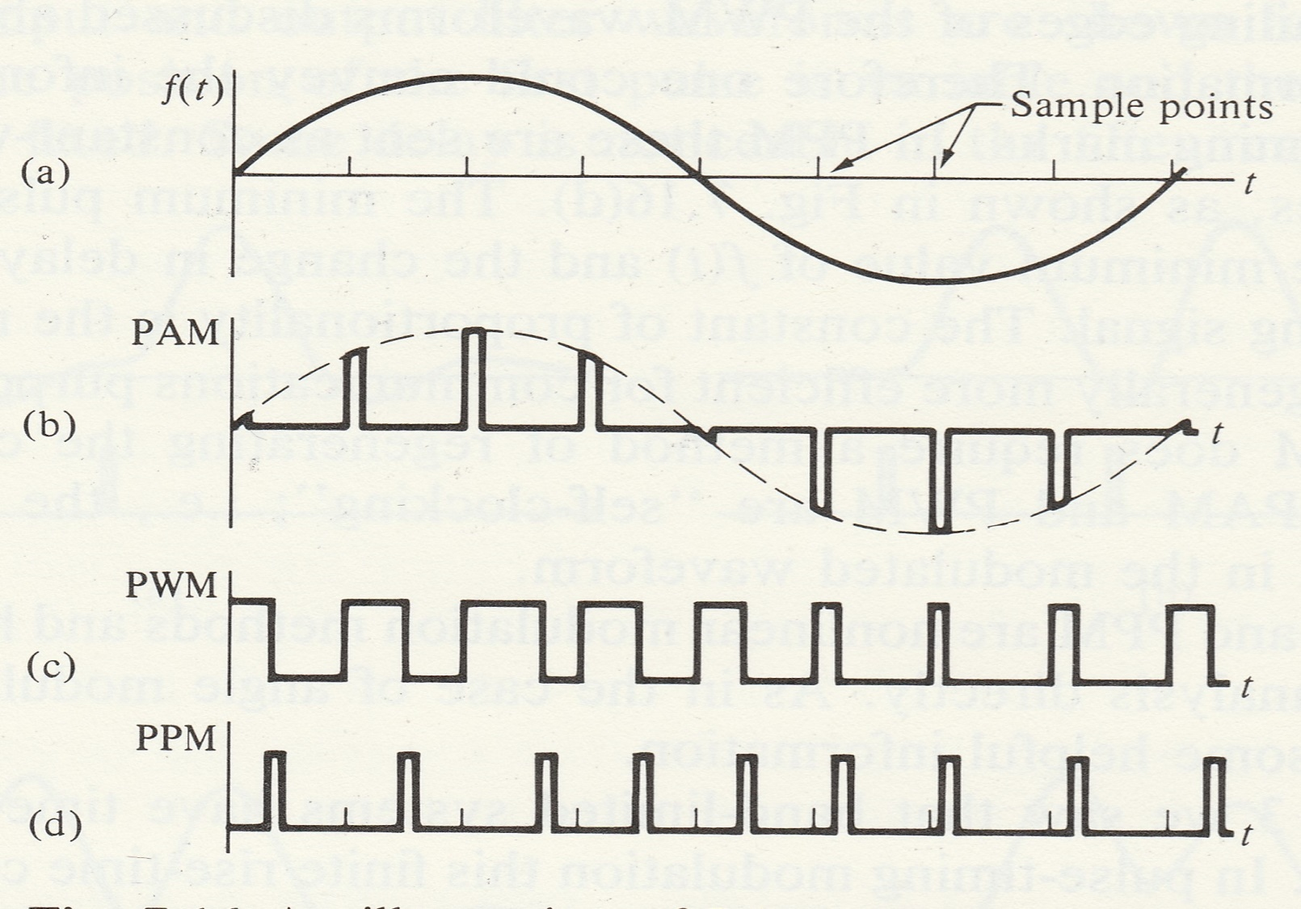
Klasyfikacja sygnałów c.d.

Slide 11
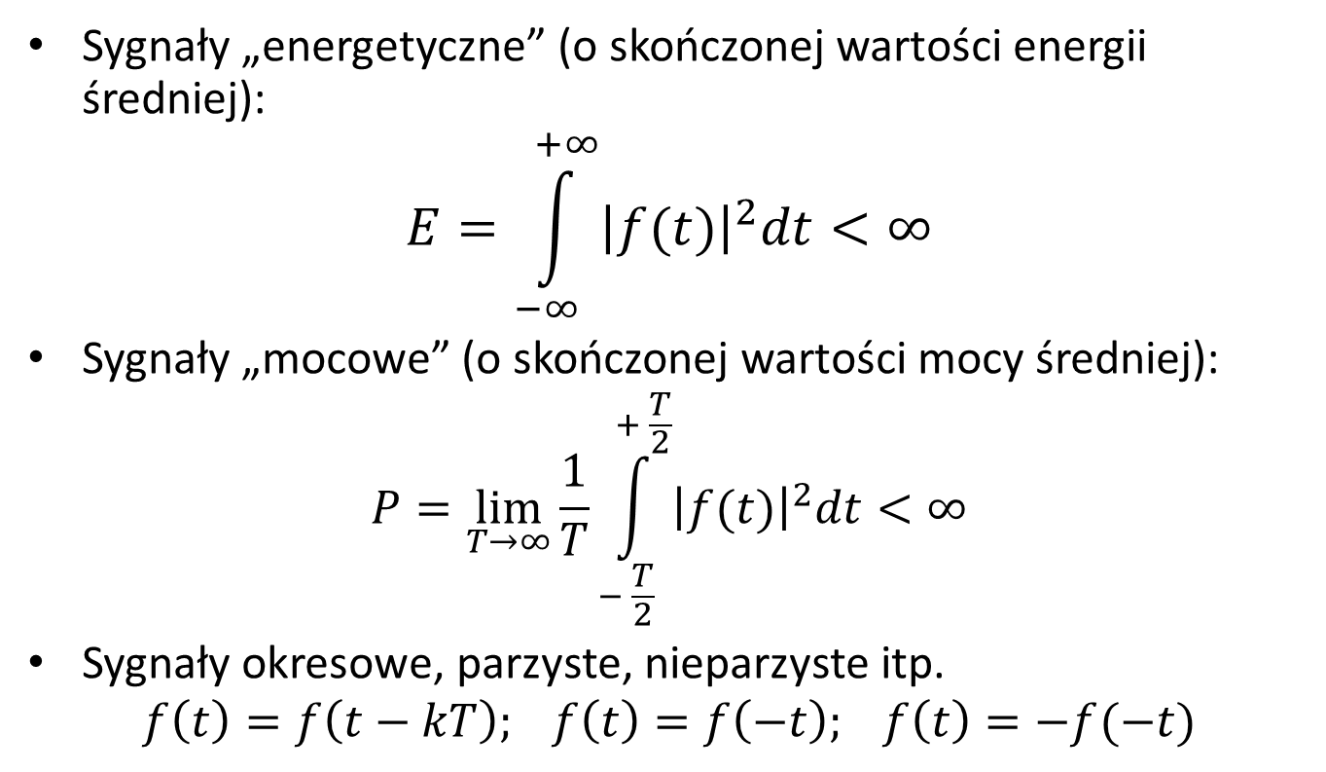
Klasyfikacja sygnałów c.d.
Sygnały „energetyczne” (o skończonej wartości energii średniej):
$$E=\int_{−∞}^{+∞}{{\left|f(t)\right|}^{2}dt<∞}$$
Sygnały „mocowe” (o skończonej wartości mocy średniej):
$$P=\lim_{T→∞}{\frac{1}{T}\int_{− \frac{T}{2}}^{+ \frac{T}{2}}{{\left|f(t)\right|}^{2}dt<∞}}$$
Sygnały okresowe, parzyste, nieparzyste itp.
$$f\left(t\right)=f\left(t−kT\right); f\left(t\right)=f\left(−t\right); f\left(t\right)=−f(−t)$$

Slide 12
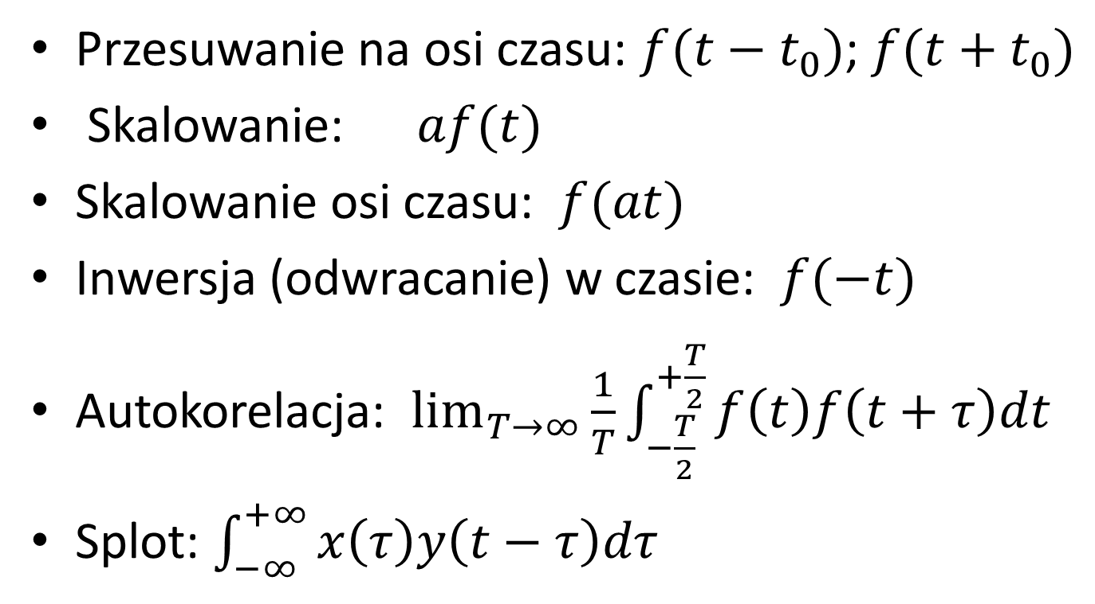
Operacje na sygnałach
Przesuwanie na osi czasu: $f(t−t_{0})$; $f(t+t_{0})$
Skalowanie: $af(t)$
Skalowanie osi czasu: $f(at)$
Inwersja (odwracanie) w czasie: $f(−t)$
Autokorelacja: $\lim_{T→∞}\frac{1}{T}{\int_{−\frac{T}{2}}^{+\frac{T}{2}}{f\left(t\right)f\left(t+τ\right)dt}}$
Splot: $\int_{−∞}^{+∞}{x\left(τ\right)y\left(t−τ\right)dτ}$

Slide 13

SYSTEM
Definicja (jedna z wielu):
System jest to urządzenie, które przetwarza sygnał.
Model matematyczny systemu:
gdzie T[…] – operator przekształcający x(t) na y(t)

Slide 14
Klasyfikacja systemów
System liniowy – system, który spełnia zasadę superpozycji
System liniowy na pobudzenie liniową kombinacja sygnałów odpowiada taką samą kombinacją liniową odpowiedzi na poszczególne sygnały pobudzające.

Slide 15
Klasyfikacja systemów c.d.
System przyczynowy jest to system liniowy, spełniający warunek:
System niezmienny w czasie jest to system liniowy, spełniający warunek:
y(t-τ) = T[x(t-τ)]
System stabilny jest to system liniowy, spełniający warunek:

